Slide 1
DIVISIÓN DE CIENCIAS BÁSICAS
LABORATORIO DE QUÍMICA

Slide 2
Primera Sesión de Laboratorio
Reglamento del Laboratorio.
Sistema de Gestión de la Calidad.
Buzón de quejas, sugerencias y felicitaciones.
Encuestas.
Manual de prácticas.
Evaluación.

Slide 3
Reglamentos del Laboratorio

Slide 4
Reglamento general de uso de laboratorios y talleres
Ubicación física
Ubicación electrónica
http://dcb.fi-c.unam.mx/CoordinacionesAcademicas/FisicaQuimica/Quimica/lab_quimica/Reglamento_FI.pdf

Slide 5
Reglamento interno
(REDO-01)
Ubicación física
Ubicación electrónica
http://dcb.fi-c.unam.mx/CoordinacionesAcademicas/FisicaQuimica/Quimica/lab_quimica/REDO-01.pdf

Slide 6
Sistema de Gestión de la Calidad

Slide 7
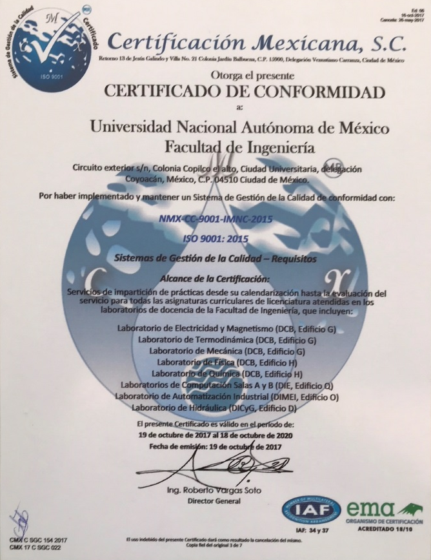
Estamos certificados como proceso de realización del “Servicio de impartición de prácticas en los laboratorios de docencia de la Facultad de Ingeniería”, de acuerdo a la norma ISO 9001:2015.

Slide 8
Política de la Calidad
"Los laboratorios de docencia de la Facultad de Ingeniería se dedican a brindar el servicio de impartición de prácticas a sus alumnos, el Director de la Facultad y el personal adscrito nos comprometemos a garantizar dicho servicio con la finalidad de contribuir a la formación científica de los futuros ingenieros, dotando los elementos necesarios y suficientes que permitan satisfacer los requisitos de las partes interesadas procurando la mejora continua de su eficacia y cumpliendo los requisitos legales y reglamentarios aplicables."

Slide 9
Objetivos de Calidad
1. Asegurar que el equipo, instalaciones y materiales del laboratorio sean suficientes y se encuentren en buenas condiciones.
2. Asegurar que los alumnos reciban el apoyo docente que facilite el desarrollo de las prácticas.
3. Contribuir a la formación científica de los futuros ingenieros.
4. Asegurar la eficacia y la mejora continua del servicio.

Slide 10
Buzón de quejas, sugerencias y felicitaciones
(FODO-26)

Slide 11
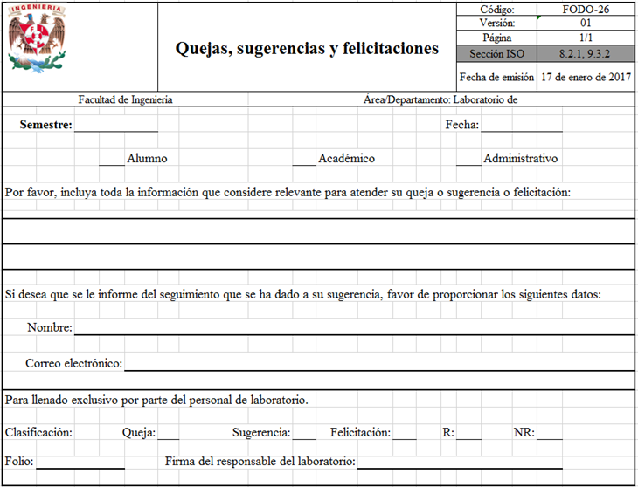

Slide 12
Encuestas

Slide 13
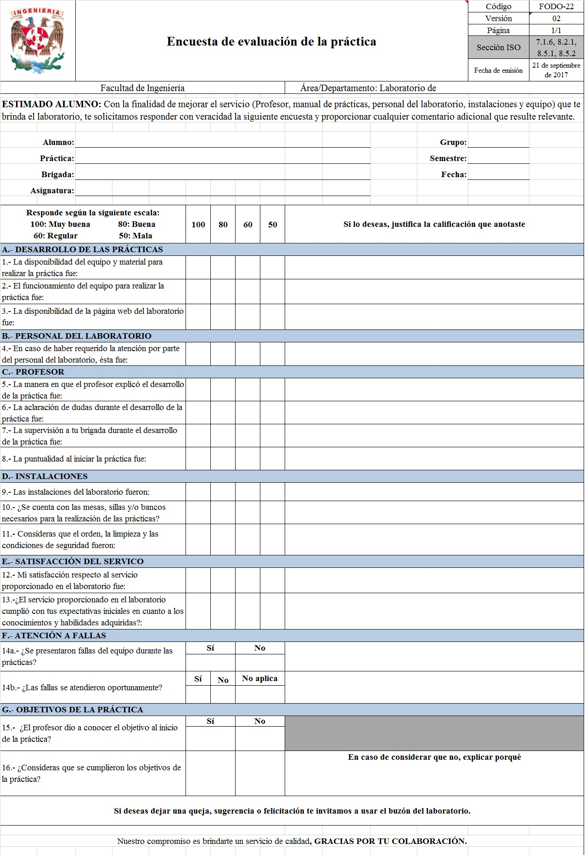
Encuesta de evaluación de la práctica
(FODO-22)
Se realiza a las dos primeras brigadas que terminen la práctica.
Los puntos a evaluar son:

Slide 14
A. DESARROLLO DE LA PRÁCTICA
1.- La disponibilidad del equipo y material para realizar las prácticas fue:
2.- El funcionamiento del equipo para realizar la práctica fue:
3.- La disponibilidad de la página web del laboratorio fue:
B. PERSONAL DEL LABORATORIO
4.- En caso de haber requerido la atención por parte del personal del laboratorio, ésta fue:
C. PROFESOR
5.- La manera en que el profesor explicó el desarrollo de la práctica fue:
6.- La aclaración de dudas durante el desarrollo de la práctica fue:
7.- La supervisión a tu brigada durante el desarrollo de la práctica fue:
8.- La puntualidad al iniciar la práctica fue:
100
60
50
80

Slide 15
D. INSTALACIONES
9.- Las instalaciones del laboratorio fueron:
10.- ¿Se cuenta con las mesas, sillas y/o bancos necesarios para la realización de las prácticas?
11.- Consideras que el orden, la limpieza y las condiciones de seguridad fueron:
E. SATISFACCIÓN DEL SERVICIO
12.- Mi satisfacción respecto al servicio proporcionado en el laboratorio fue:
13.- ¿El servicio proporcionado en el laboratorio cumplió con tus expectativas iniciales en cuanto a los conocimientos y habilidades adquiridas?
100
60
50
80

Slide 16
F. ATENCIÓN A FALLAS
14a.- ¿Se presentaron fallas del equipo de medición durante la práctica?
Sí
No
14b.- ¿Las fallas se atendieron oportunamente?
Sí
No
G. OBJETIVOS DE LA PRÁCTICA
15.- ¿El profesor dio a conocer el objetivo al inicio de la práctica?
Sí
No
16.- ¿Consideras que se cumplieron los objetivos de la práctica?
Sí
No

Slide 17
En caso de que no haya sido de tu completa satisfacción, requerimos nos ayudes a identificar los aspectos a mejorar en cada rubro, utilizando los siguientes espacios.

Slide 18
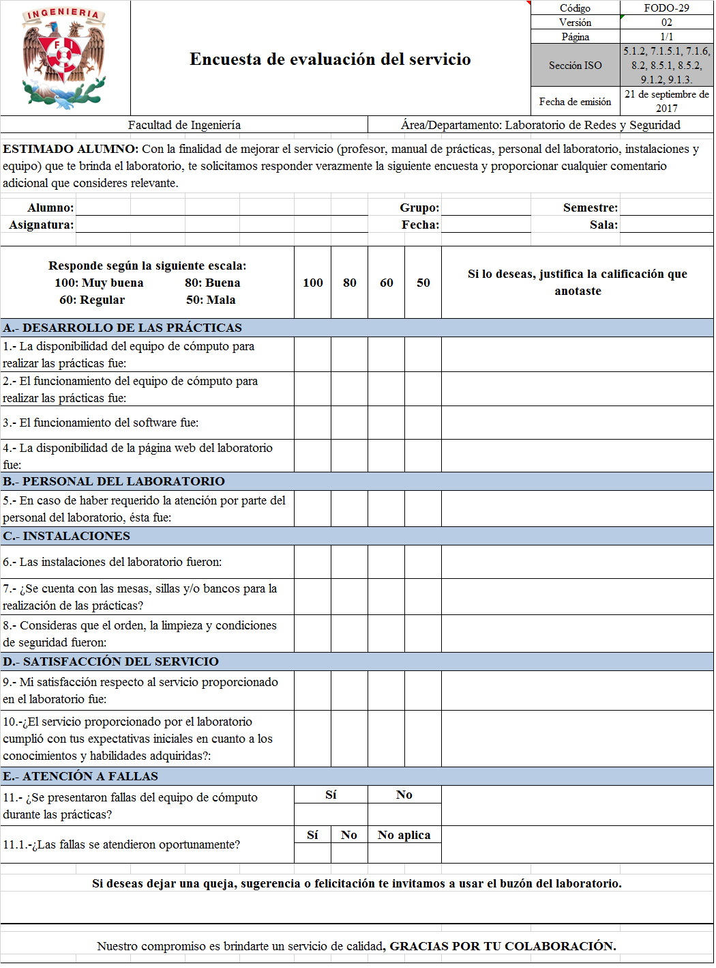
Encuesta de evaluación del servicio
(FODO-29)
Se realiza al final del curso y se escogen grupos aleatoriamente.
Los puntos a evaluar son:

Slide 19
DESARROLLO DE LAS PRÁCTICAS
1.- La disponibilidad del equipo y material fue:
2.- El funcionamiento del equipo para realizar las prácticas fue:
3.- La disponibilidad del manual de prácticas en la página
Web del laboratorio fue:
B. PERSONAL DEL LABORATORIO
4.- En caso de haber requerido la atención por parte del personal del laboratorio fue:
100
60
50
80

Slide 20
C. INSTALACIONES
5.- Las instalaciones del laboratorio fueron:
6.- ¿Se cuenta con las mesas, sillas y/o bancos necesarios para la realización de las prácticas?
7.- Consideras que el orden, la limpieza y condiciones de seguridad fueron:
D. SATISFACCIÓN DEL SERVICIO
8.- Mi satisfacción respecto al servicio proporcionado en el laboratorio fue:
9.- ¿El servicio proporcionado en el laboratorio cumplió con tus expectativas iniciales en cuento a los conocimientos y habilidades adquiridas?
100
60
50
80

Slide 21
E. ATENCIÓN A FALLAS
10.- ¿Se presentaron fallas del equipo de medición durante las prácticas?
10.1¿Las fallas se atendieron oportunamente?
Sí
No
Sí
No

Slide 22
En caso de que no haya sido de tu completa satisfacción, requerimos nos ayudes a identificar los aspectos a mejorar en cada rubro, utilizando los espacios.

Slide 23
Manual de prácticas

Slide 24
Manual de prácticas
El Manual de prácticas se encuentra en:
http://dcb.fi-c.unam.mx/CoordinacionesAcademicas/FisicaQuimica/Quimica/lab_quimica/lab_quimica.htm
Para las prácticas de Laboratorio de:
Química (6123)
Química de Ciencias de la Tierra (6125)
Sistemas Químicos en Ingeniería (6450)

Slide 25
Calendario de Prácticas
El calendario de prácticas se encuentra en:
http://www.dcb.unam.mx/CoordinacionesAcademicas/FisicaQuimica/Quimica/lab_quimica/lab_quimica.htm

Slide 26
Evaluación

Slide 27
EVALUACIÓN DE HABILIDADES DEL ALUMNO
Objetivo:
Evaluar de manera individual las capacidades de observación, manejo de instrumentos y análisis en la resolución de problemas que el alumno ha adquirido en sus cursos experimentales de los Laboratorios de Química.

Slide 28
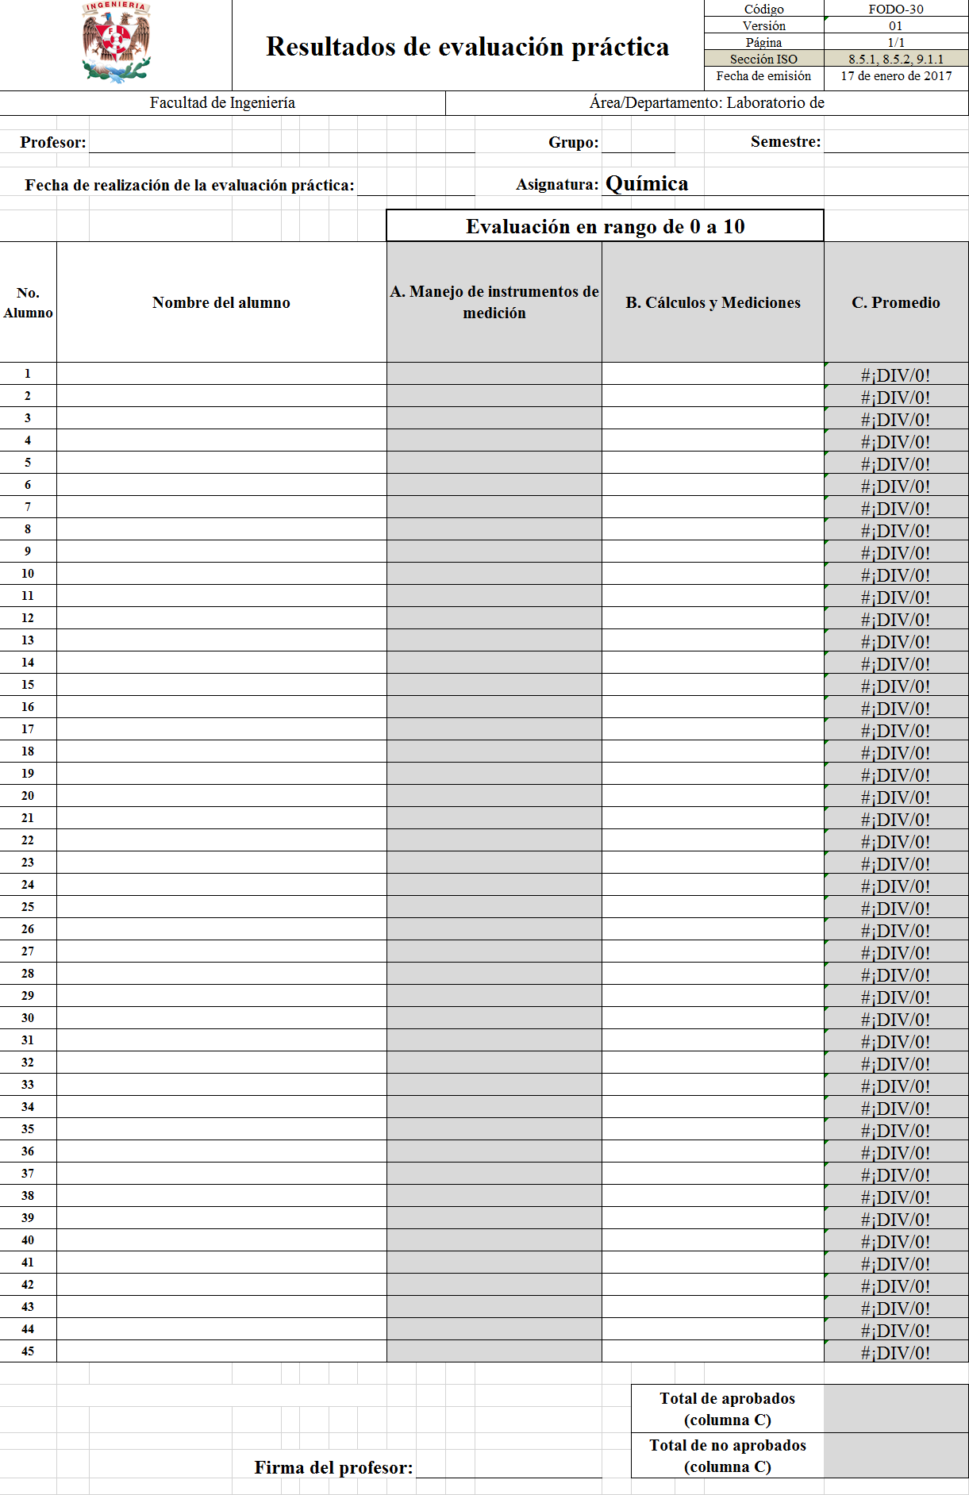
Examen Experimental
Evaluación práctica
(FODO-30)

Slide 29
Reportes de Prácticas
Los reportes deberán contener:
Carátula (nombre del profesor, nombre y número de la práctica, nombre de los integrantes de la brigada, grupo, número de brigada y fecha de realización).
Las actividades de la práctica deben estar cubiertas en su totalidad.

Slide 30
En caso de que en la práctica se reporten resultados numéricos, éstos deben ser congruentes tanto con los modelos matemáticos empleados, de ser el caso; así como, con las lecturas de los instrumentos de medición.
Las conclusiones de cada actividad deberán reflejar que el alumno comprendió la parte sustancial de los experimentos.

Slide 31
Acreditación
Los requisitos indispensables para que el alumno acredite el laboratorio son:
Asistencia al 80% de las sesiones.
Realización y entrega de los cuestionarios previos (cuando aplique).
Participación en la realización del reporte de prácticas y
Presentar el examen experimental.
El profesor tiene la libertad de considerar otras actividades adicionales; así como, su ponderación para la acreditación del laboratorio.

Slide 32
Presentación revisada por:
Q. Antonia del Carmen Pérez León
M. A. Violeta Luz María Bravo Hernández
M. en C. Q. Alfredo Velásquez Márquez
Profesores de la Facultad de Ingeniería, UNAM

